Slide 1
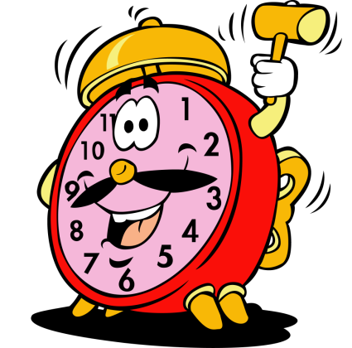
Исследовательский проект
Старшей группы «Осьминожки»
Воспитатель: Астраханцева З.П.

Slide 2
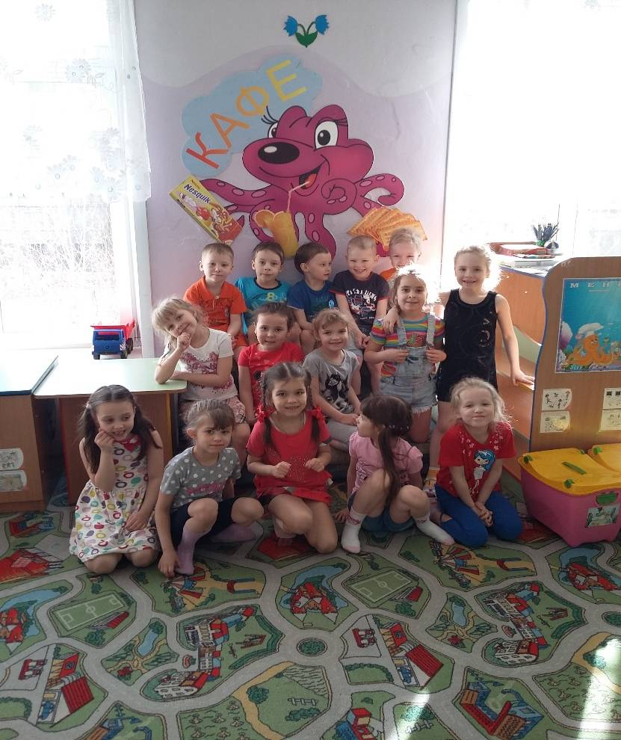
Говорят: часы стоят.
Говорят: часы спешат.
Говорят: часы идут,
Но немножко отстают.
Мы смотрели с Мишкой вместе,
Но часы висят на месте.
В. Орлов

Slide 3
Часы! Какая распространенная и всеми известная вещь. Без часов никак не обойтись, они с нами повсюду. Часы у нас на руке и в кармане, дома и на улице, часы в школе, детском саду, в автомобиле, часы в самолете и на подводной лодке. Одни часы- круглые, другие- квадратные, одни–толстые, другие- тонкие. Есть часы величиной с горошину, а есть, такие огромные, что и на машине не увезешь.

Slide 4
Фото материалы по этапам проекта

Slide 5
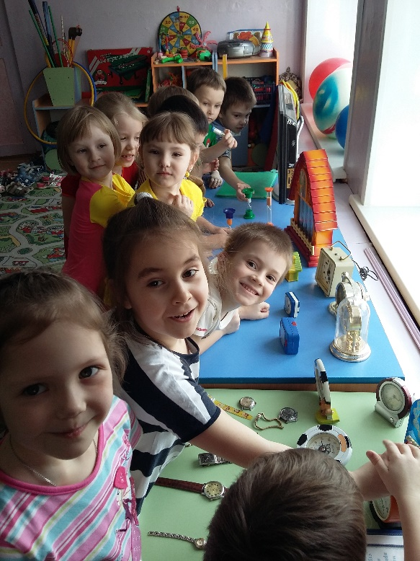
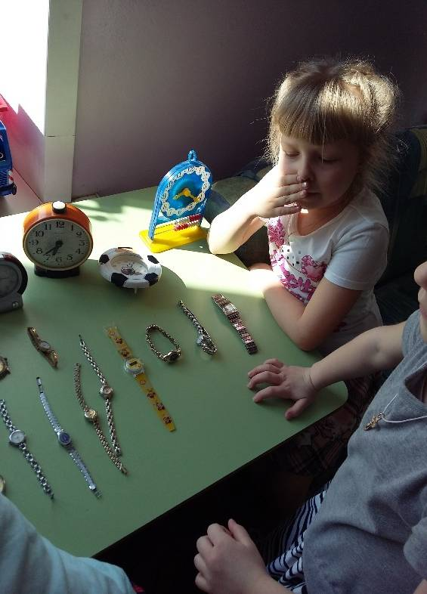
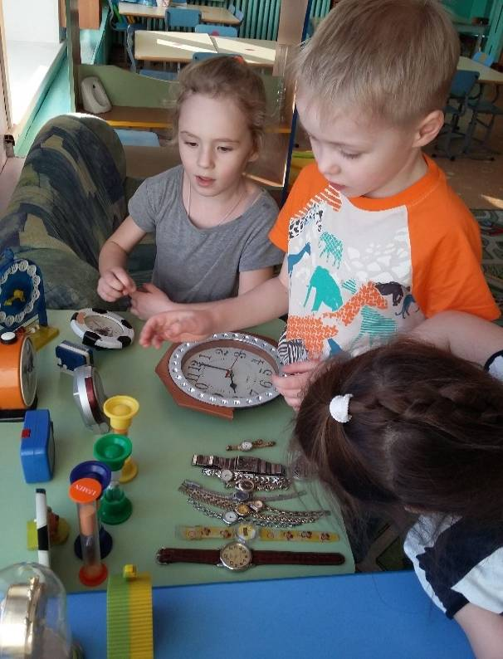
Коллекции часов

Slide 6
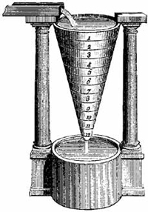
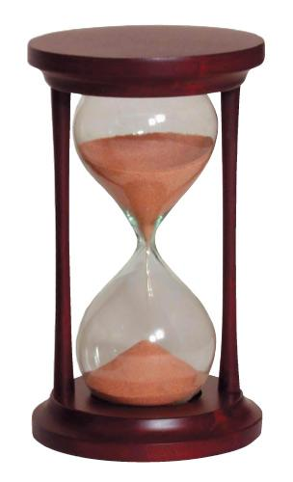
«Путешествие в прошлое часов»
Живые часы
Солнечные часы
Водяные часы
Песочные часы

Slide 7
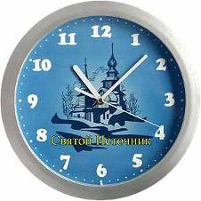
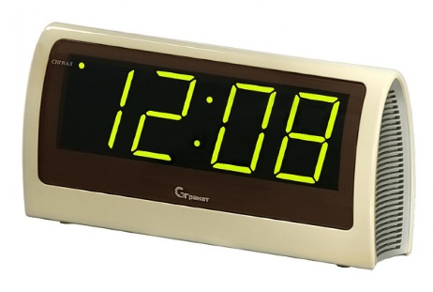
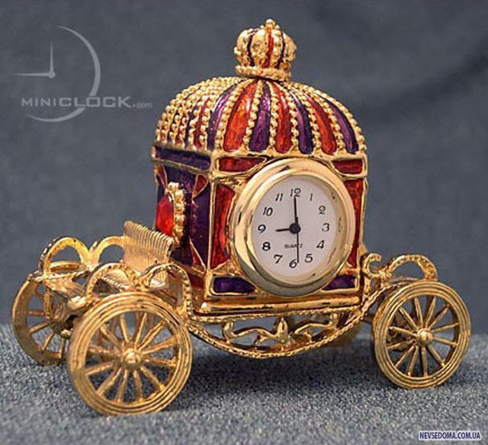
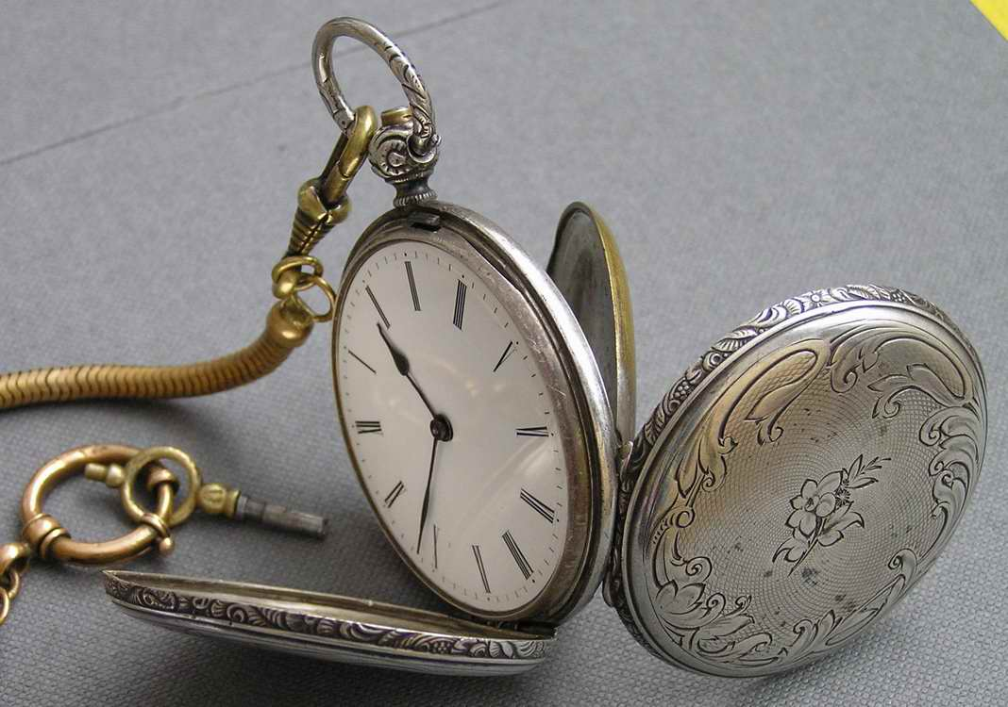
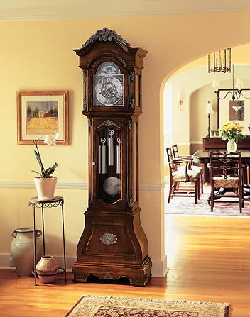
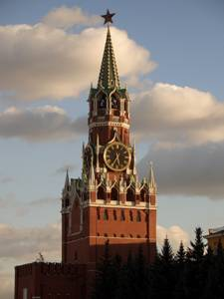
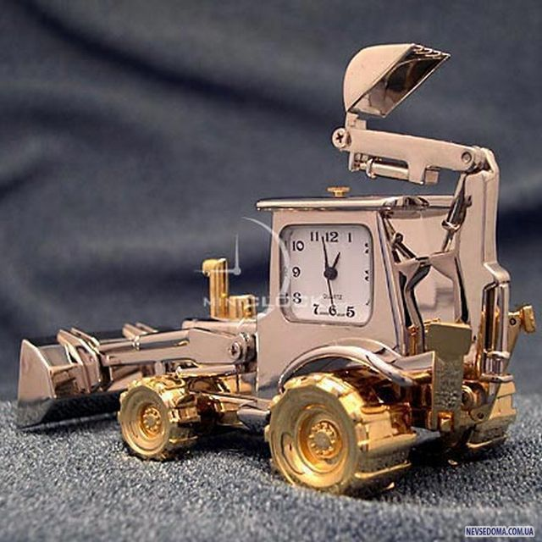
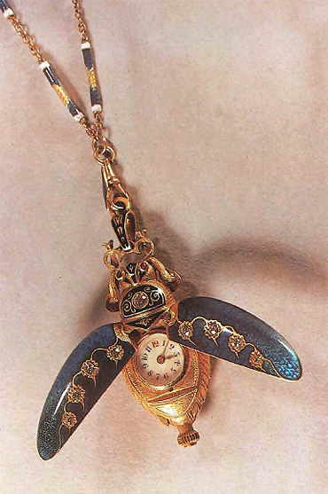
Современные часы

Slide 8
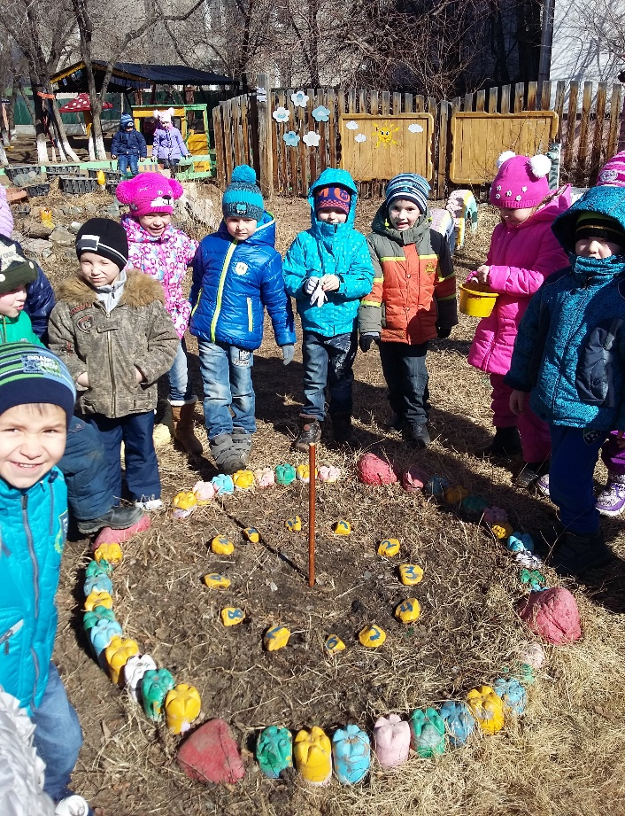
Наблюдение за солнечными часами

Slide 9
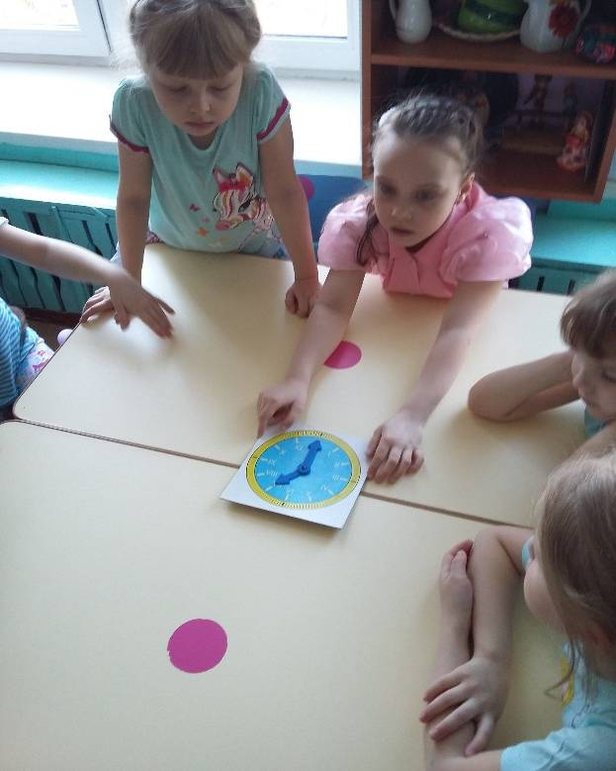
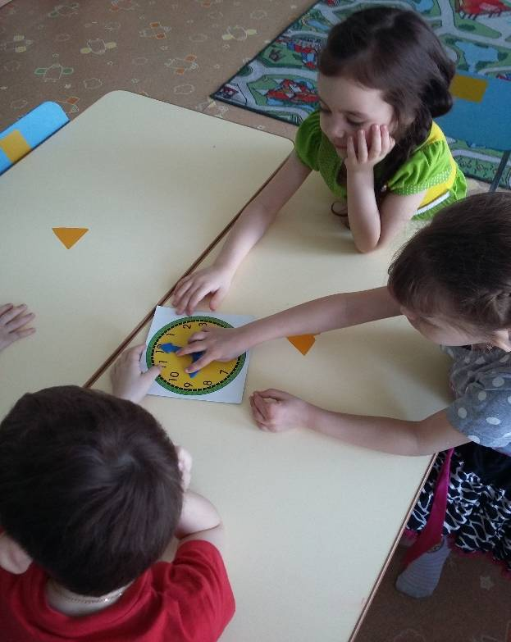
Определяли время по часам
Без четверти шесть!
Без пятнадцати шесть!
Хотите узнать приятную
весть?
Так что же случилось
Без четверти шесть?
Какая такая приятная
весть?
А то, что я сам,
Понимаете, САМ
Умею часы узнавать по
часам.
(В. Берестова)

Slide 10
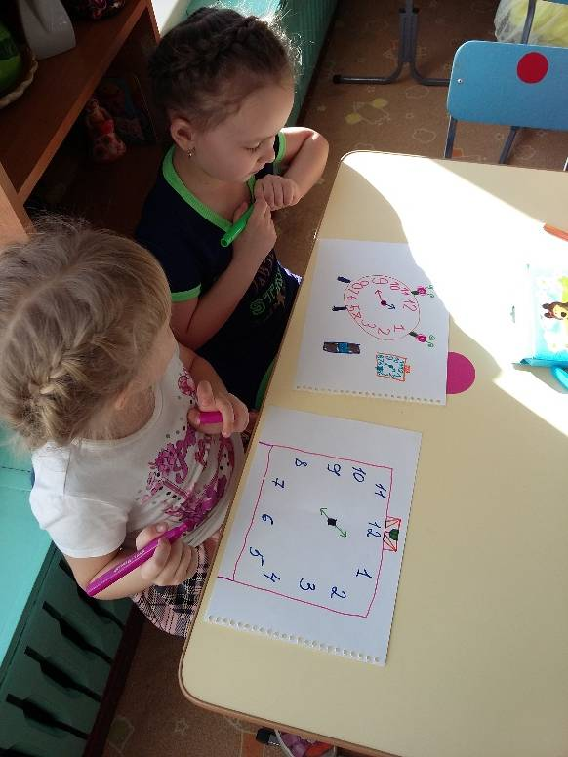
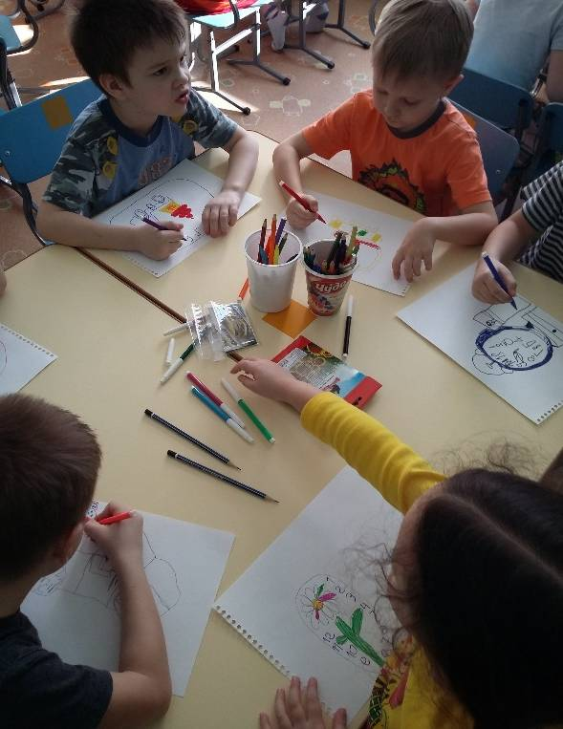
Рисование «Часы, которые ты бы хотел иметь»
Мы, когда идем, стоим. А, стоять умеем лежа, Даже если убежим, мы не двигаемся тоже. (Часы)

Slide 11
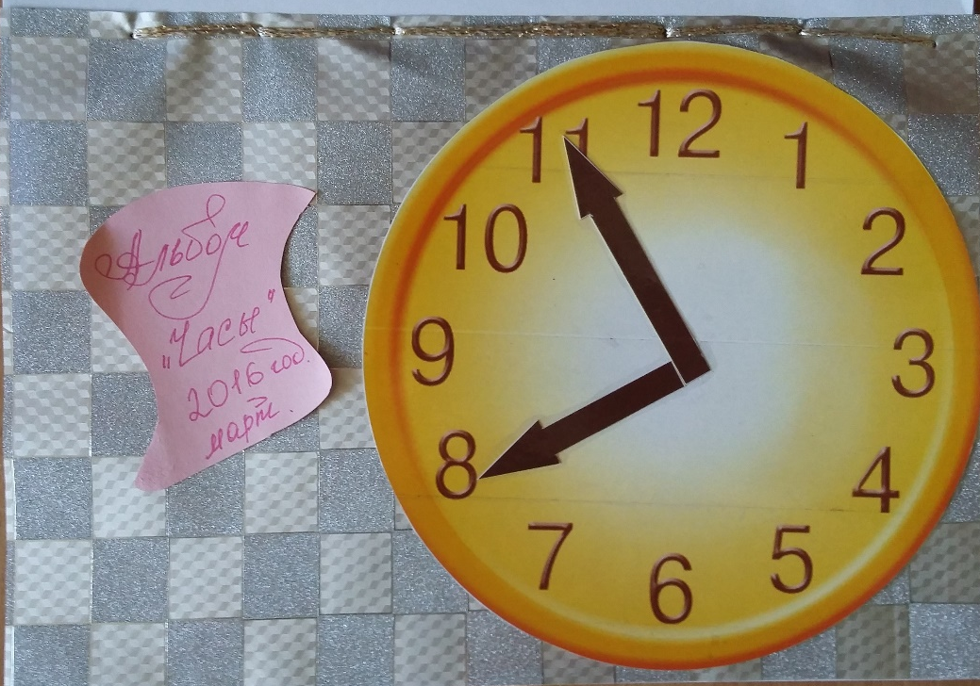
Создание альбома детских рисунков «Часы»

Slide 12
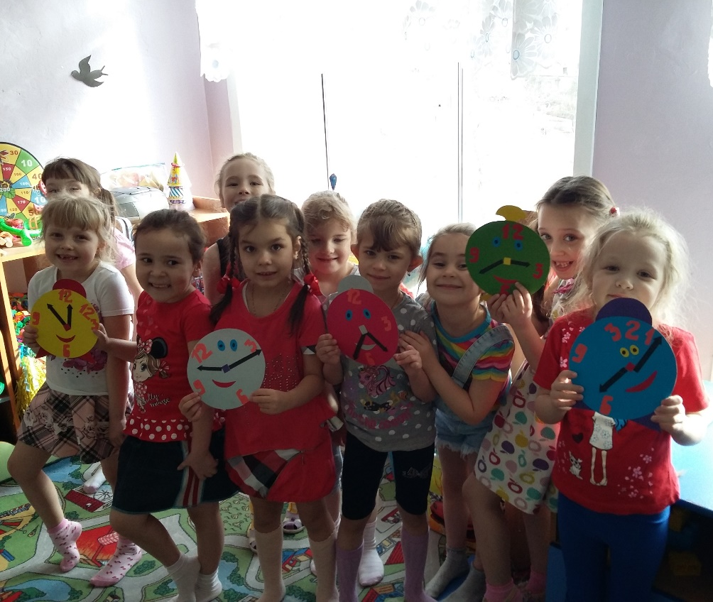
Аппликация «Часы Будильник»
А у нас, по всей квартире,
Громко часики ходили!
А потом вдруг тихо встали...
Видно -ноженьки устали!
Т. Уманская

Slide 13
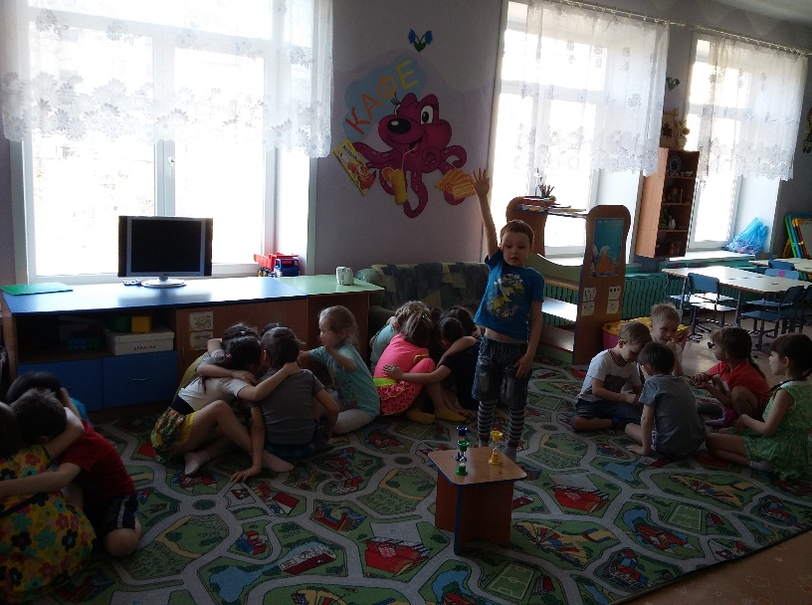
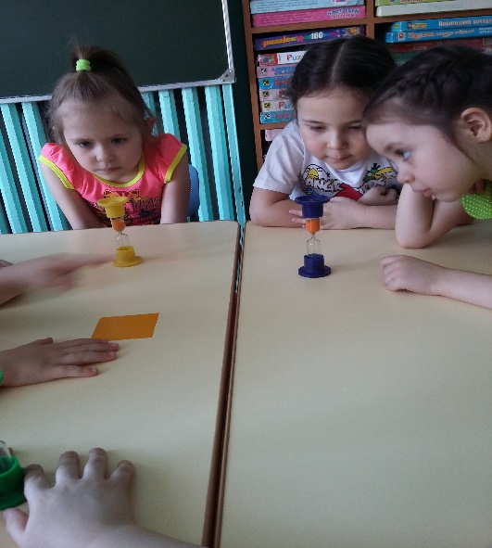
Опыт с песочными часами
Детям было предложено, придумать небольшую историю в своих командах за время.
Также вместе с детьми наблюдали и сравнивали разные временные интервалы (1, 2 и 3 минуты).
Вместе с песчинками, которые текут в песочных часах «течет» и время. Дети экспериментальным путем убедились, что время течет.

Slide 14
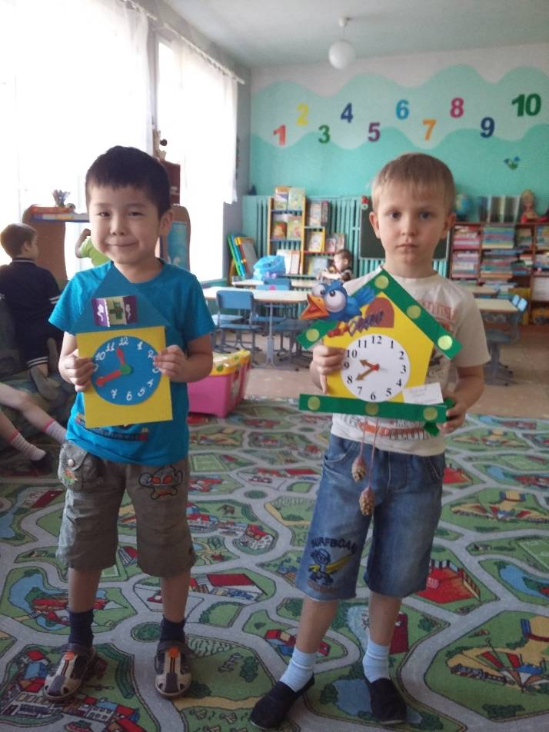
«Часы настенные»
А есть часы настенные –
Чинные, степенные!
Не убегают, не отстают!
вовремя бьют!
Маятник: туда –сюда…
Сегодня, завтра и всегда!
Эльмира Котляр

Slide 15
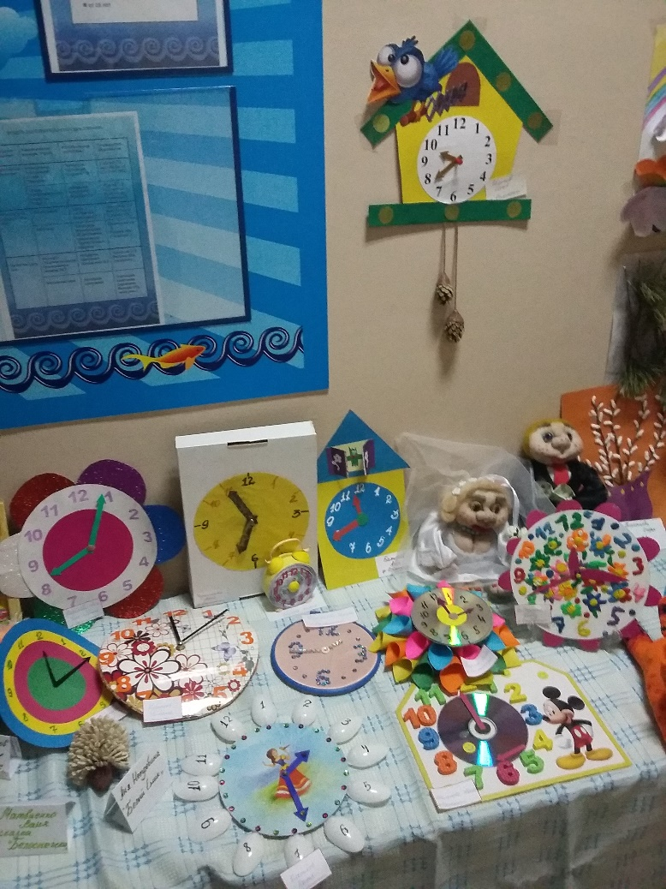
Выставка поделок часов
Время –что это такое?
Говорят, оно живое:
Ходит, бегает, летит
И на месте не стоит.

Slide 16
В ходе проекта пришли к выводу о том, что время это абстрактное понятие, его нельзя пощупать, увидеть, мы его можем только осознать и почувствовать через протяженность действий.

Slide 17
СПАСИБО ЗА ВНИМАНИЕ!

